Slide 1
מפגש סטאטוס
גל ונדב
ינואר 2020, סמסטר חורף תש"פ

Slide 2
הכרת סביבת העבודה ב MuJoCo
המטרות:
הכרת סביבת העבודה, ייבוא הזרוע הרובוטית והחלקים עימם נעבוד בפרויקט.
היכרות עם תכנות ב MuJoCo.py
שליטה בסיסית בזרוע הרובוטית.
הישגים:
בוצעה התקנה של התוכנה והפעלתה לפי המדריך של גיא.
ייבוא של הזרוע הרובוטית ; ייצור חלק מארון חשמל (בשלב זה, לפי תמונות מהדרייב. אתמול בערב – קבלת קובץ CAD של החלק הרלוונטי).
ייבוא החלק למוג'וקו – לאחר התאמה על מנת שהתוכנה לא תסגור את החורים.
Notes:
20 שניות – מספרים על המאמרים שקראנ

Slide 3
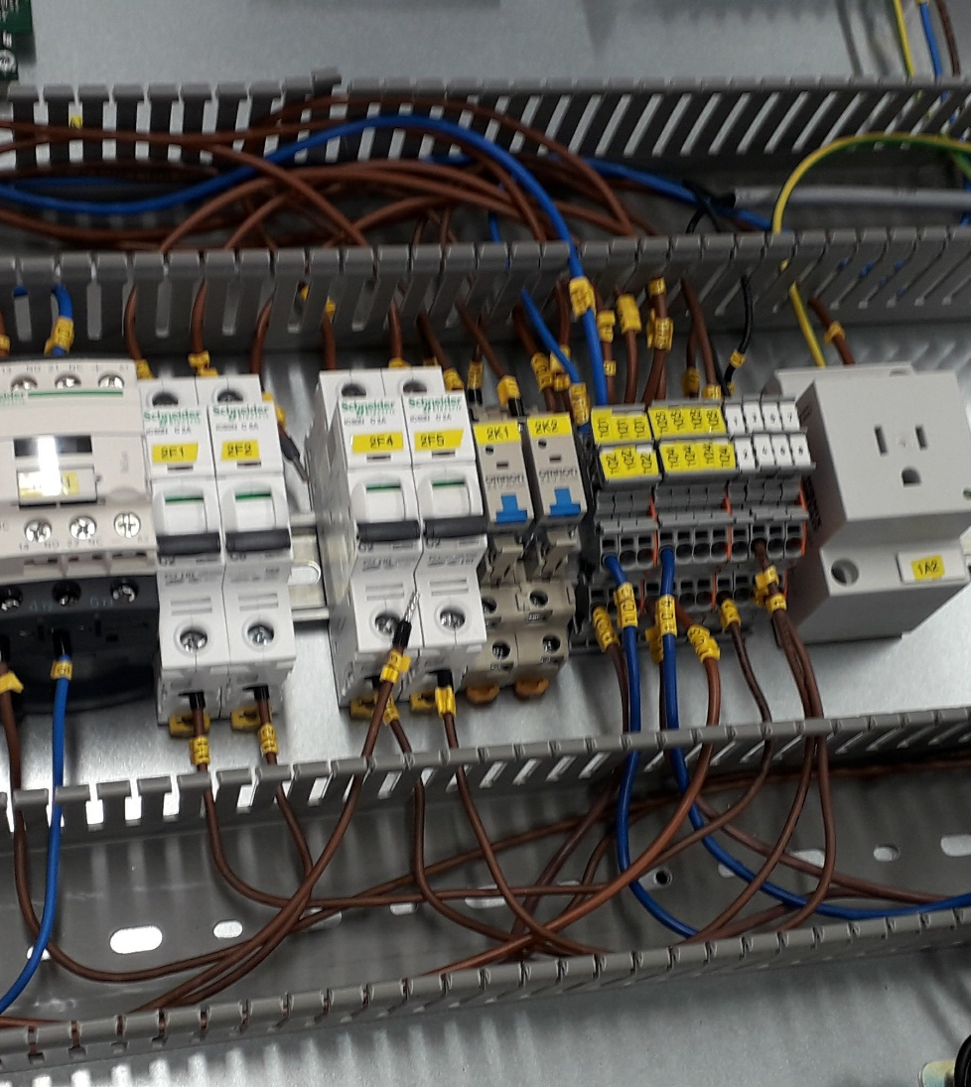
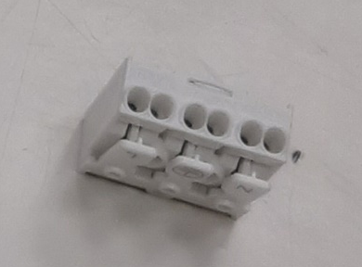
מידול החלקים - במציאות
Notes:
20 שניות – מספרים על המאמרים שקראנ

Slide 4

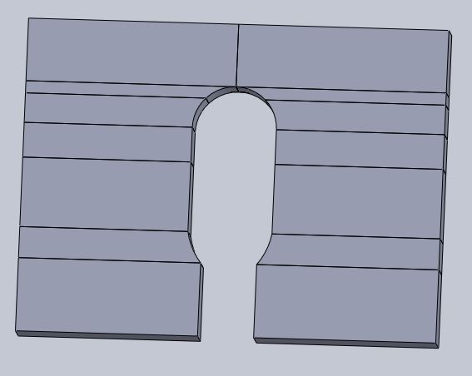
מידול החלקים - במודל
Notes:
20 שניות – מספרים על המאמרים שקראנ

Slide 5
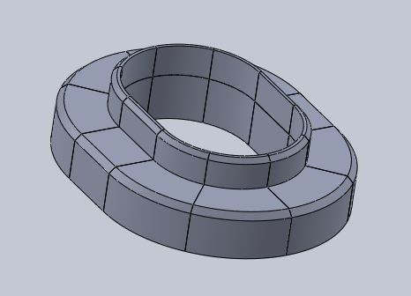
מידול החלקים - במודל
Notes:
20 שניות – מספרים על המאמרים שקראנ

Slide 6
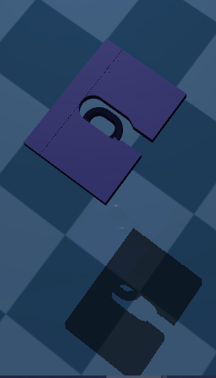
מידול החלקים – במוג'וקו
Notes:
20 שניות – מספרים על המאמרים שקראנ

Slide 7
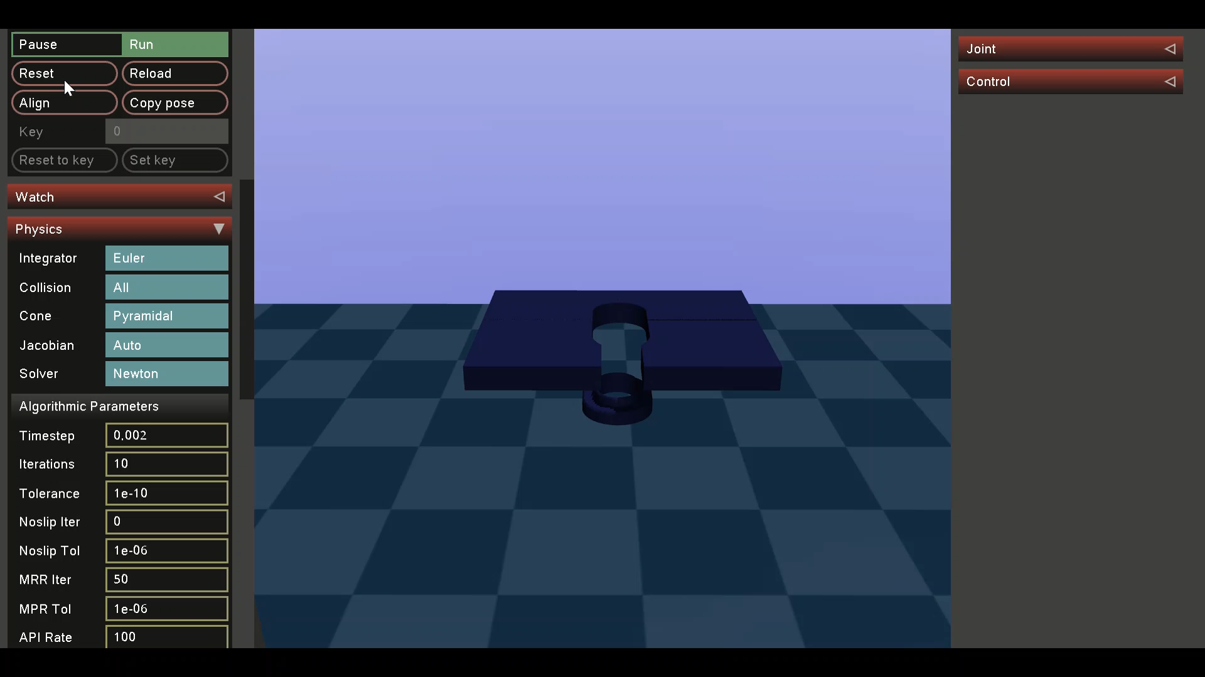
דוגמאות סימולציה
Notes:
20 שניות – מספרים על המאמרים שקראנ

Slide 8
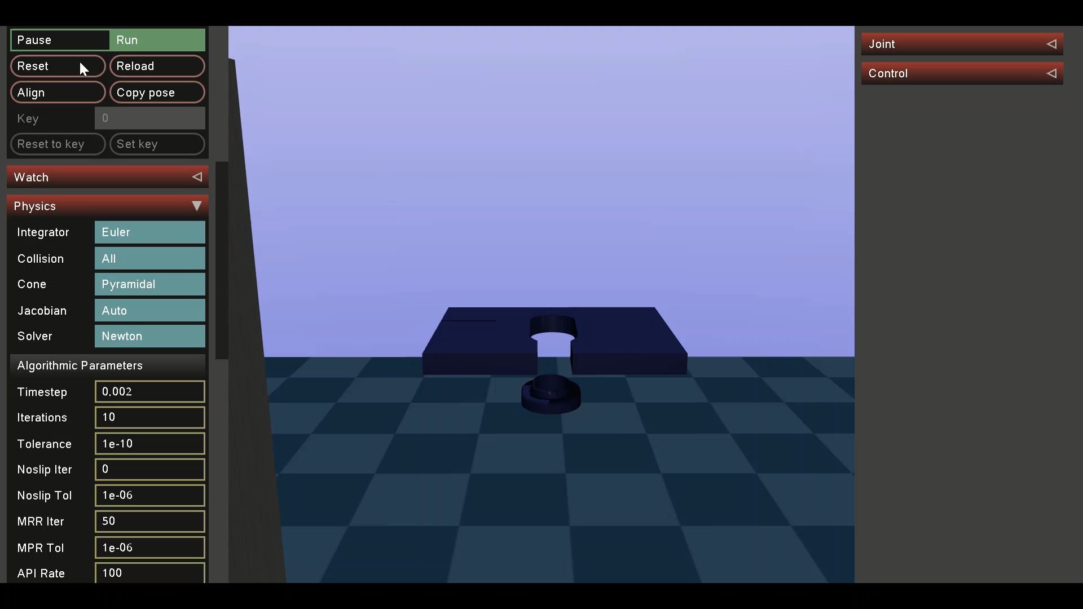
דוגמאות סימולציה
Notes:
20 שניות – מספרים על המאמרים שקראנ

Slide 9
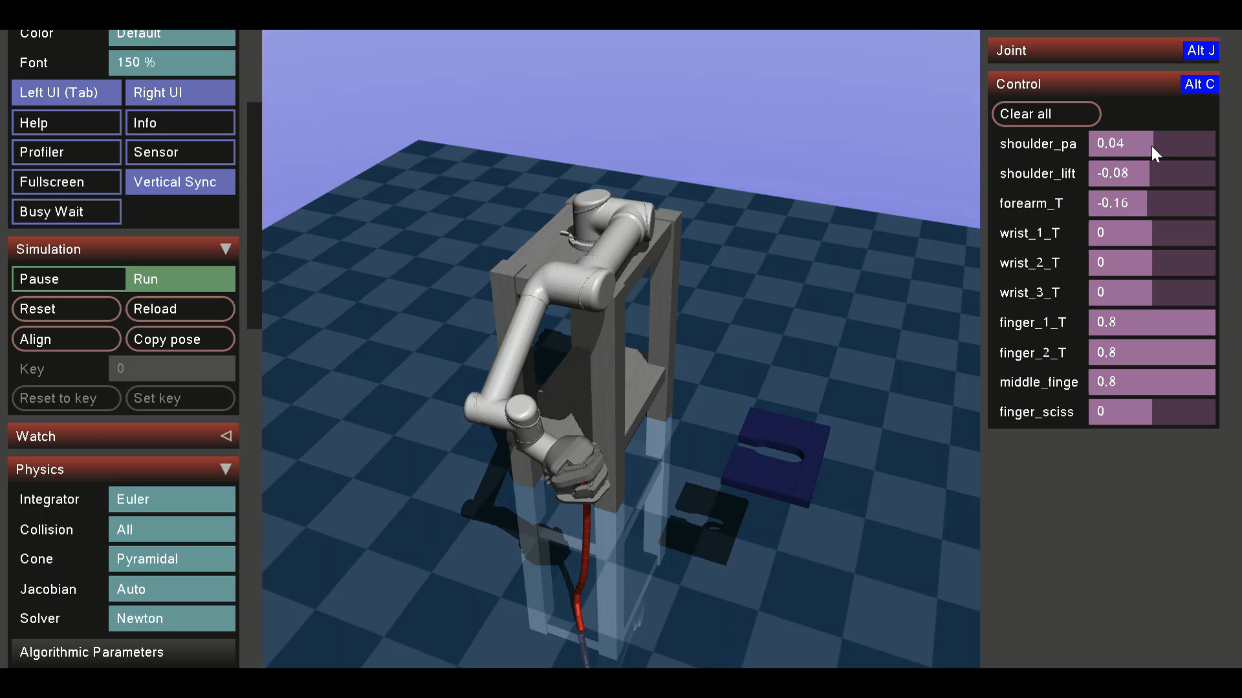
דוגמאות סימולציה
Notes:
20 שניות – מספרים על המאמרים שקראנ

Slide 10
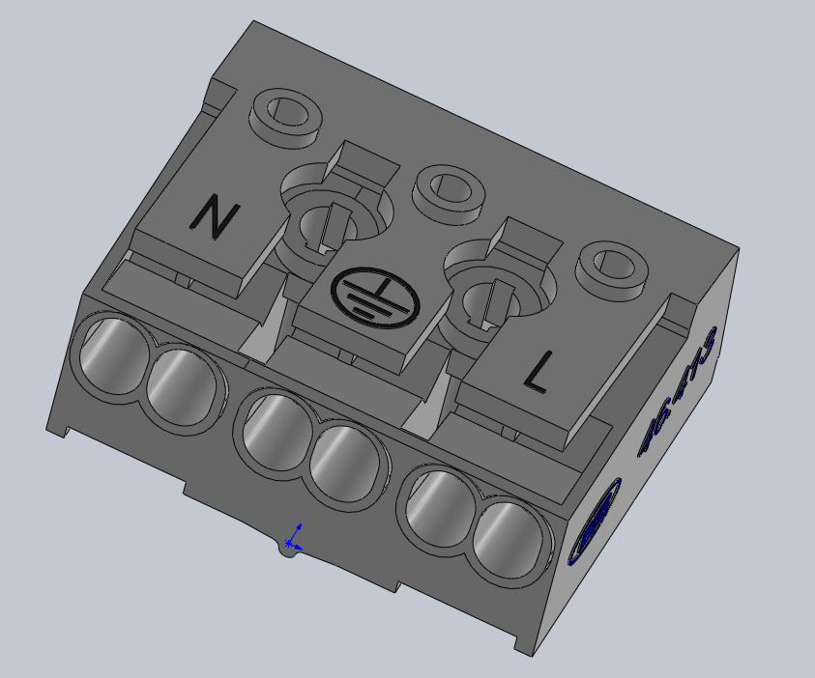
מודל להמשך
החלק הנ"ל - ממפעל געש.
חלק מורכב בעל קדחים וקימורים רבים – אתגר משמעותי להכניס לתוך המוג'וקו.

Slide 11
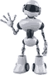
תודה על ההקשבה

